Slide 1
ОБРАЗОВАТЕЛЬНАЯ ПРОГРАММА ДОШКОЛЬНОГО ОБРАЗОВАНИЯ ГОУДАРСТВЕННОГО БЮДЖЕТНОГО ДОШКОЛЬНОГО ОБРАЗОВАТЕЛЬНОГО УЧРЕЖДЕНИЯ ДЕТСКИЙ САД №38 АДМИРАЛТЕЙСКОГО РАЙОНА САНКТ-ПЕТЕРБУРГА

Slide 2
Программа разработана с учётом ФГОС дошкольного образования, особенностей образовательного учреждения, региона, образовательных потребностей, запросов и индивидуальных особенностей воспитанников :
Федеральный закон № 273-ФЗ от 29 декабря 2012 г. «Об образовании в Российской Федерации»
Приказ Министерства образования и науки РФ от 17.10.13 г., № 1155 «Об утверждении Федерального государственного образовательного стандарта дошкольного образования дошкольного образования
Санитарно-эпидемиологические требования к устройству, содержанию и организации режима работы дошкольных образовательных организаций» (Утверждены постановлением Главного государственного санитарного врача Российской от 15 мая 2013 года № 26 «Об утверждении СанПиН» 2.4.3049-13)
Распоряжение Комитета по образованию N1236-р от 25.03.2014 «Об утверждении Плана мероприятий ("дорожной карты") по обеспечению введению Федерального государственного образовательного стандарта дошкольного образования в Санкт-Петербурге»
«Порядком организации и осуществления образовательной деятельности по основным общеобразовательным программам – образовательным программам дошкольного образования». Приказ Минобразования и науки РФ от 30.08. 2013 г. № 1014;

Slide 3
Нормативно-правовой базой для разработки Программы является:
Федеральный закон № 273-ФЗ от 29 декабря 2012 г. «Об образовании в Российской Федерации»
Приказ Министерства образования и науки РФ от 17.10.13 г., № 1155 «Об утверждении Федерального государственного образовательного стандарта дошкольного образования дошкольного образования
Санитарно-эпидемиологические требования к устройству, содержанию и организации режима работы дошкольных образовательных организаций» (Утверждены постановлением Главного государственного санитарного врача Российской от 15 мая 2013 года № 26 «Об утверждении СанПиН» 2.4.3049-13)
Распоряжение Комитета по образованию N1236-р от 25.03.2014 «Об утверждении Плана мероприятий ("дорожной карты") по обеспечению введению Федерального государственного образовательного стандарта дошкольного образования в Санкт-Петербурге»
«Порядком организации и осуществления образовательной деятельности по основным общеобразовательным программам – образовательным программам дошкольного образования». Приказ Минобразования и науки РФ от 30.08. 2013 г. № 1014;

Slide 4
Цель реализации образовательной программы сформулирована в ст. 64 ФЗ «Об образовании в РФ» - это предназначение дошкольного образования, которое направлено:
на формирование общей культуры;
развитие физических, интеллектуальных, нравственных, эстетических и личностных качеств;
формирование предпосылок учебной деятельности, сохранение и укрепление здоровья детей дошкольного возраста;
на разностороннее развитие детей дошкольного возраста с учетом их возрастных и индивидуальных особенностей, в том числе достижение детьми дошкольного возраста уровня развития, необходимого и достаточного для успешного освоения ими образовательных программ начального общего образования, на основе индивидуально подхода к детям дошкольного возраста и специфичных для детей дошкольного возраста видов деятельности.

Slide 5
Достижение поставленных целей предусматривает решение следующих задач:
- охрана и укрепление физического и психического здоровья детей, в том числе их эмоционального благополучия;
- обеспечение равных возможностей полноценного развития каждого ребёнка в период дошкольного детства независимо от места проживания, пола, нации, языка, социального статуса, психофизиологических особенностей (в том числе ограниченных возможностей здоровья);
- обеспечение преемственности основных образовательных программ дошкольного и начального общего образования;
- создание благоприятных условий развития детей в соответствии с их возрастными и индивидуальными особенностями и склонностями развития способностей и творческого потенциала каждого ребёнка как субъекта отношений с самим собой, другими детьми, взрослыми и миром;
- объединение обучения и воспитания в целостный образовательный процесс на основе духовно-нравственных и социокультурных ценностей и принятых в обществе правил и норм поведения в интересах человека, семьи, общества;

Slide 6
- формирование общей культуры личности воспитанников, развитие их социальных, нравственных, эстетических, интеллектуальных, физических качеств, инициативности, самостоятельности и ответственности ребёнка, формирования предпосылок учебной деятельности;
- обеспечение вариативности и разнообразия содержания образовательных программ и организационных форм уровня дошкольного образования, возможности формирования образовательных программ различной направленности с учётом образовательных потребностей и способностей воспитанников;
- формирование социокультурной среды, соответствующей возрастным, индивидуальным, психологическим и физиологическим особенностям детей;
- обеспечение психолого-педагогической поддержки семьи и повышения компетентности родителей в вопросах развития и образования, охраны и укрепления здоровья детей;
- определение направлений для систематического межведомственного взаимодействия, а также взаимодействия педагогических и общественных объединений (в том числе сетевого).

Slide 7
Образовательная программа сформирована в соответствии с принципами и подходами, определёнными Федеральными государственными образовательными стандартами:
- поддержки разнообразия детства;
- сохранения уникальности и самоценности дошкольного детства как важного этапа в общем развитии человека;
- полноценное проживание ребёнком всех этапов детства (младенческого, раннего и дошкольного возраста), обогащения (амплификации) детского развития;
- индивидуализацию дошкольного образования (в том числе одарённых детей и детей с ограниченными возможностями здоровья);
- содействие и сотрудничество детей и взрослых, признание ребенка полноценным участником (субъектом) образовательных отношений;
- поддержку инициативы детей в различных видах деятельности;
- партнерство с семьей;
- приобщение детей к социокультурным нормам, традициям семьи, общества и государства;
- формирование познавательных интересов и познавательных действий ребенка в различных видах деятельности;
- возрастную адекватность (соответствия условий, требований, методов возрасту и особенностям развития);
- учёт этнокультурной ситуации развития детей.
- обеспечение преемственности дошкольного общего и начального общего образования.

Slide 8
Содержание Программы обеспечивает развитие личности, мотивации и способностей детей в различных видах деятельности и охватывает следующие структурные единицы, представляющие определенные направления развития и образования детей:
социально-коммуникативное развитие;
познавательное развитие;
речевое развитие;
художественно-эстетическое развитие;
физическое развитие.

Slide 9
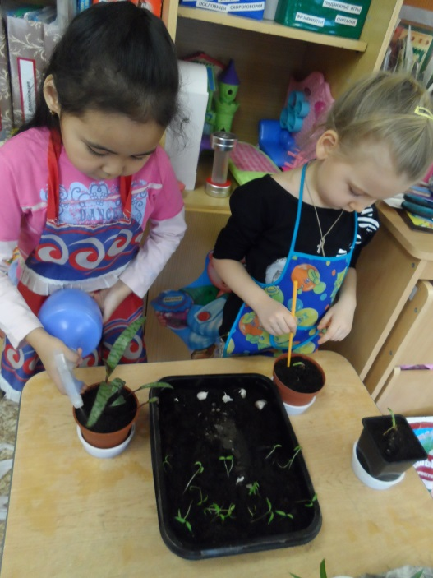
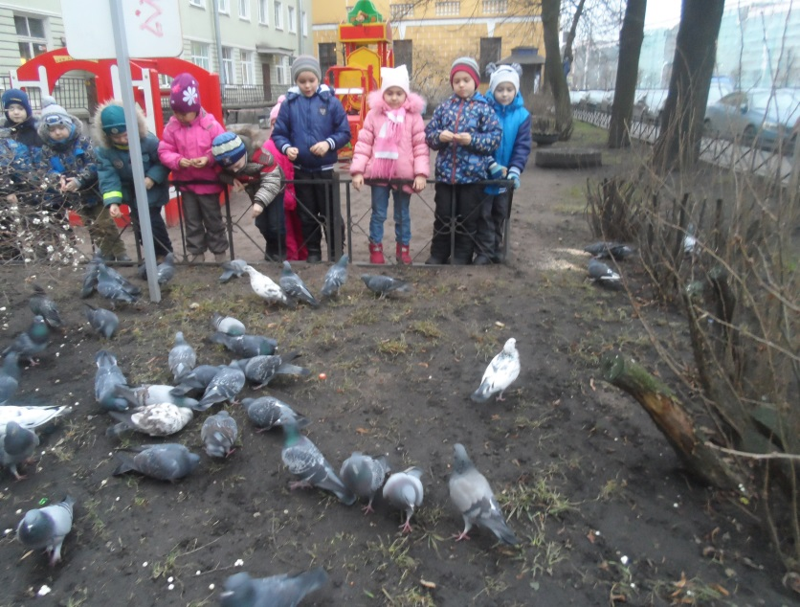
Модель организации воспитательно-образовательного процесса
Совместная деятельность взрослого и детей:
- непрерывная образовательная деятельность;
- образовательная деятельность в ходе режимных моментов.
Самостоятельная деятельность детей
Взаимодействие с семьей, социальными партнерами

Slide 10
Цели и задачи программы реализуются в различных видах детской деятельности :
игровая, включая сюжетно-ролевую игру, игру с правилами и другие виды игры,
коммуникативная (общение и взаимодействие со взрослыми и сверстниками),
познавательно-исследовательская (исследования объектов окружающего мира и экспериментирования с ними),
восприятие художественной литературы и фольклора,
самообслуживание и элементарный бытовой труд (в помещении и на улице),
конструирование из разного материала, включая конструкторы, модули, бумагу, природный и иной материал,
изобразительная (рисование, лепка, аппликация),
музыкальная (восприятие и понимание смысла музыкальных произведений, пение, музыкально-ритмические движения, игры на детских музыкальных инструментах);
двигательная (овладение основными движениями) формы активности ребенка.

Slide 11
С целью построения эффективного взаимодействия семьи и ДОУ педагогическим коллективом были созданы следующие условия:
Социально-правовые: построение всей работы основывается на федеральных, региональных, муниципальных нормативно-правовых документах, а также с Уставом ДОУ, договорами сотрудничества, регламентирующими и определяющими функции, права и обязанности семьи и дошкольного образовательного учреждения;
Информационно-коммуникативными: предоставление родителям возможности быть в курсе реализуемых программ, быть осведомленными в вопросах специфики образовательного процесса, достижений и проблем в развитии ребенка, безопасности его пребывания в ДОУ;
Перспективно-целевые: наличие планов работы с семьями на ближайшую и дальнейшую перспективу, обеспечение прозрачности и доступности для педагогов и родителей в изучении данных планов, предоставление права родителям участвовать в разработке индивидуальных проектов, программ и выборе точек пересечения семьи и ДОУ в интересах развития ребенка;
Потребностно-стимулирующие: взаимодействие семьи и дошкольного образовательного учреждения строится на результатах изучения семьи.

Slide 12
В основу совместной деятельности семьи и дошкольного учреждения заложены следующие принципы:
единый подход к процессу воспитания ребёнка;
открытость дошкольного учреждения для родителей;
взаимное доверие во взаимоотношениях педагогов и родителей;
уважение и доброжелательность друг к другу;
дифференцированный подход к каждой семье;
равно ответственность родителей и педагогов.

